Slide 1

lenguaje audiovisual
"Análisis de la Aplicación de animaciones"
DOCENTE: ING. LUIS JIMENES
ESTUDIANTES: TAPIA ARCE PAMELA LIGIA MAMANI HUANCA JOSUE ABRAHAM

Slide 2
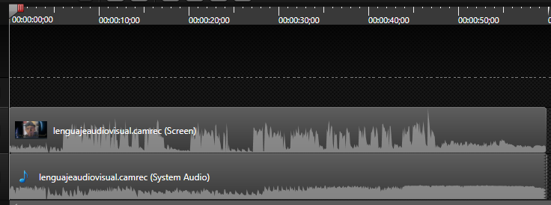
Objetivos
Objetivo principal
Demostrar ventajas y desventajas de la aplicación de sonido en un proyecto audiovisual.
Objetivo secundario
Demostrar la importancia del ecualizador y sintetizador de sonido.
Las múltiples características del sonido y sus usos.

Slide 3
CARACTERISTICAS
Técnicas
tipos
Animación 2d
Animación 3d
Stop motilón
Rotoscopia
De recorte
Animación de personajes

Slide 4

